Slide 1
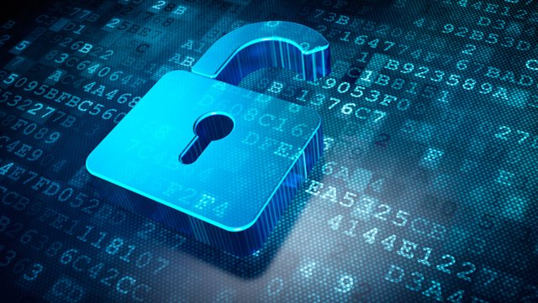
Защита информации от утечек
в рамках национального проекта
«Цифровая экономика»

Slide 2
Только факты
В 2019 по миру зафиксировано 1748 утечек персональных данных (ПДн) в государственных организациях и коммерческих компаниях, в том числе 322 утечки в России
Доля умышленных утечек ПДн в мире составила 60,2%, в России — 48,6%
В российском госсекторе паспортные данные утекают почти в 3 раза чаще, чем в мировом.
Более 60% утечек в России приводят к компрометации имён и фамилий, в более 30% — к утечкам паспортных данных
*Исследование Экспертно‑аналитического центра InfoWatch, 2020

Slide 3
Задачи безопасности
1 | Предотвращение утечки информации, относящейся к категории ограниченного доступа (коммерческая, банковская и другие виды тайн)
2 | Защита персональных данных (ФЗ‑152, GDPR)
3 | Соответствие требованиям регулятора (ЦБР, ФСБ, ФСТЭК, Роскомнадзор) в части защиты информации от утечки
4 | Повышение производительности за счёт обоснованных кадровых решений, снижения непродуктивных издержек
5 | Снижение риска финансовых потерь из‑за утечки данных о клиентах, контрагентах, данных о закупках и т. д.
6 | Возврат средств (издержек, украденных сумм)
7 | Минимизация рисков необоснованных закупок, воровства
8 | Снижение репутационных рисков

Slide 4
Что такое DLP-система и методы работы
DLP-система на основе контентного анализа информационных потоков детектирует и блокирует попытки несанкционированного распространения конфиденциальной информации

Slide 5
Как работает DLP-система
Перехватывает все каналы коммуникаций, интегрируется с внешними системами через API
1
Обрабатывает события с сотен тысяч рабочих мест в день
2
Блокирует утечки данных по результатам контентного анализа за счёт уникальных технологий и продуманной архитектуры
4
Анализирует и классифицирует тексты, изображения, чертежи, карты, бланки, векторную графику, сканы, базы данных и многое другое
3
Хранит все данные для ретроспективного анализа и других применений
5

Slide 6
Сбор данных

Slide 7
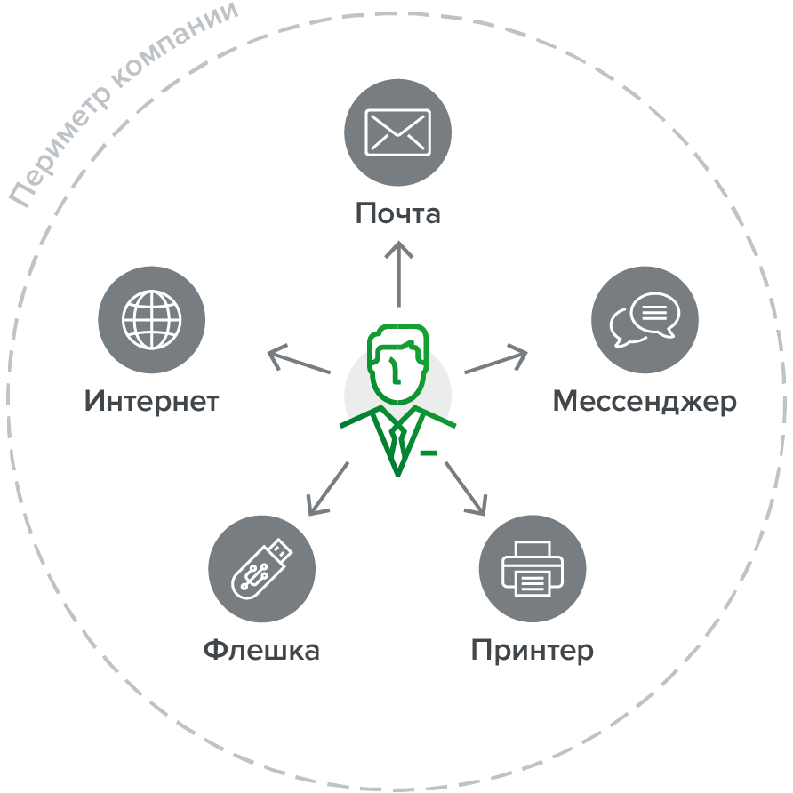
Начало: контроль почты и съёмных носителей
С чего начиналась Безопасность?
Контроль простого набора каналов и носителей информации
Конфиденциальная информация не должна покинуть периметр
Запретить то, что вне периметра

Slide 8
Анализ данных

Slide 9
Шаг 1. Технологии лингвистического анализа
1 | Регулярные выражения
2 | Цифровые отпечатки
3 | Словари
Возможность комбинирования технологий позволит обеспечить комплексную защиту ваших данных

Slide 10
Шаг 2. Графические технологии
1 | Растровые цифровые отпечатки
2 | Векторные цифровые отпечатки
3 | Печати, штампы
4 | Фотографии и сканы банковских карт
Защита больших массивов именованных данных
Применение отраслевых словарей

Slide 11
Шаг 3. Машинное обучение
Все шаблоны заранее не задашь
Новые документы возникают в разных местах
Нет времени ждать новую кастомную технологию
Нужна возможность быстрого отклика на новые задачи
Конфиденциальность на этапе настройки
Необходимо обеспечить настройку без привлечения сторонних лиц
Детерминированных алгоритмов не достаточно

Slide 12
Например…
Все персональные данные делятся на два типа:
Текстовая информация | Реквизиты (паспортные данные, ИНН, карты) Характеристики (медицинский диагноз, резюме) Именованные данные (ФИО, адреса)
Графическая информация | Сканы документов

Slide 13
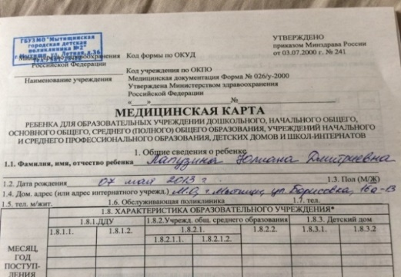
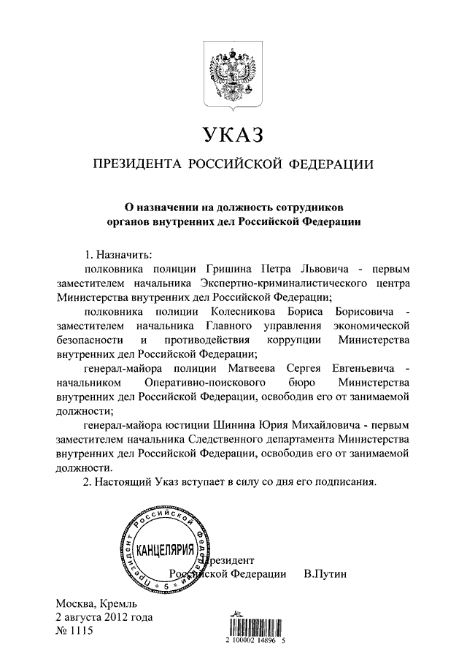
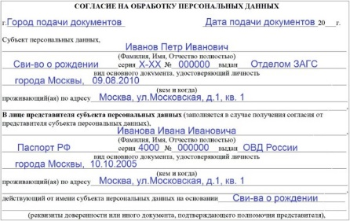
Защита персональных данных
Персональные данные — это часто характеристики
Пример: медицинские диагнозы, которые не содержат атрибутов и реквизитов.
Необходимо выявлять словесное описание
Такие данные защищают при помощи ключевых слов и словарей

Slide 14
Итого
DLP-система позволяет не только предотвратить утечку данных, но и решить ряд задач:
Обнаружить проблемы взаимодействия между подразделениями
Выявить узкое место в коммуникациях и сформировать центры экспертизы
Восстановить разорванные связи при увольнении сотрудника
Выявить внутренние конфликты и нарушения правил коммуникации
Учесть неформальные связи при принятии управленческих решений

Slide 15
ВОПРОСЫ?

